Slide 1



Filologia digitale e intelligenza artificiale
Luca Abelli – Marina Giani
XXX CORSO INTERNAZIONALE DI FORMAZIONE BIBLIOGRAFICA
Medioevo latino
Metodologie e tecniche bibliografiche
Firenze, via Montebello 7
- 2 ottobre 2026

Slide 2
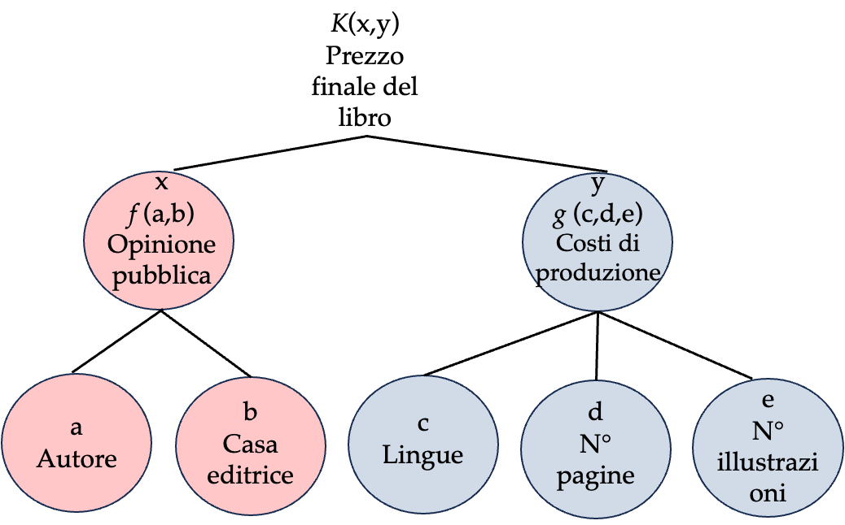
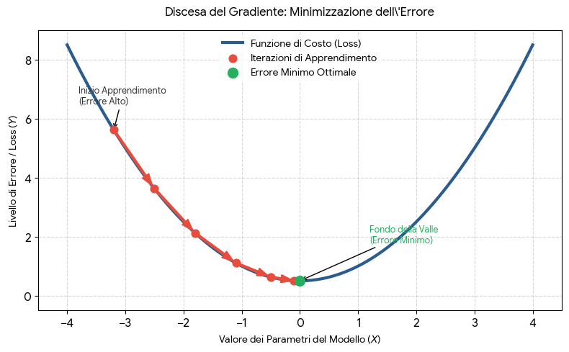
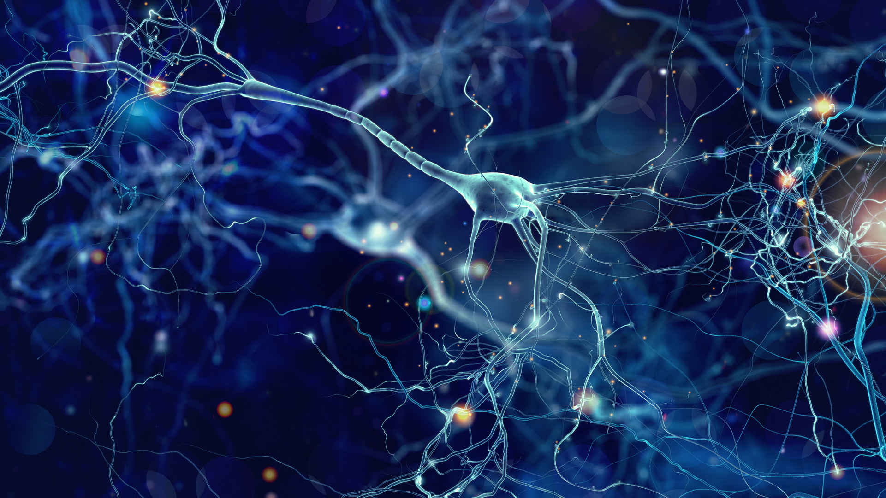
Facciamo ordine: AI, machine learning, LLM…

Slide 3
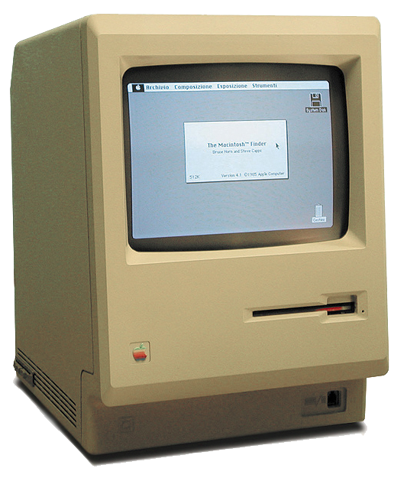

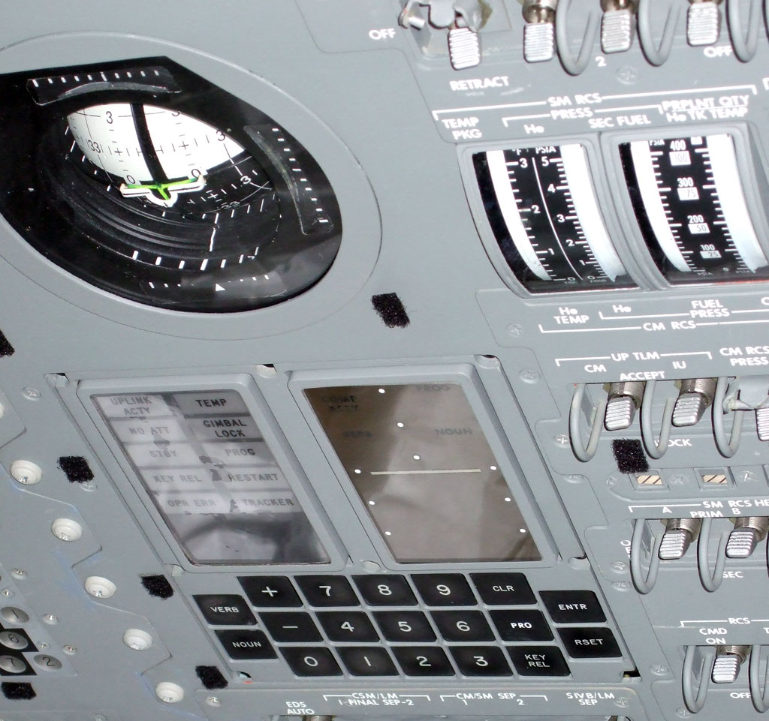

Facciamo ordine: AI, machine learning, LLM…
1969: Apollo Guidance Computer
0,002 GHz
1984: Macintosh 128K
0,008 GHz
2007: Iphone (1)
0,420 GHz
2024: Apple Watch (10)
1,8 GHz

Slide 4

… e chatbot
Ciao Chat.gpt, potresti farmi l’edizione digitale del De consolatione philosophiae di Boezio?

Slide 5
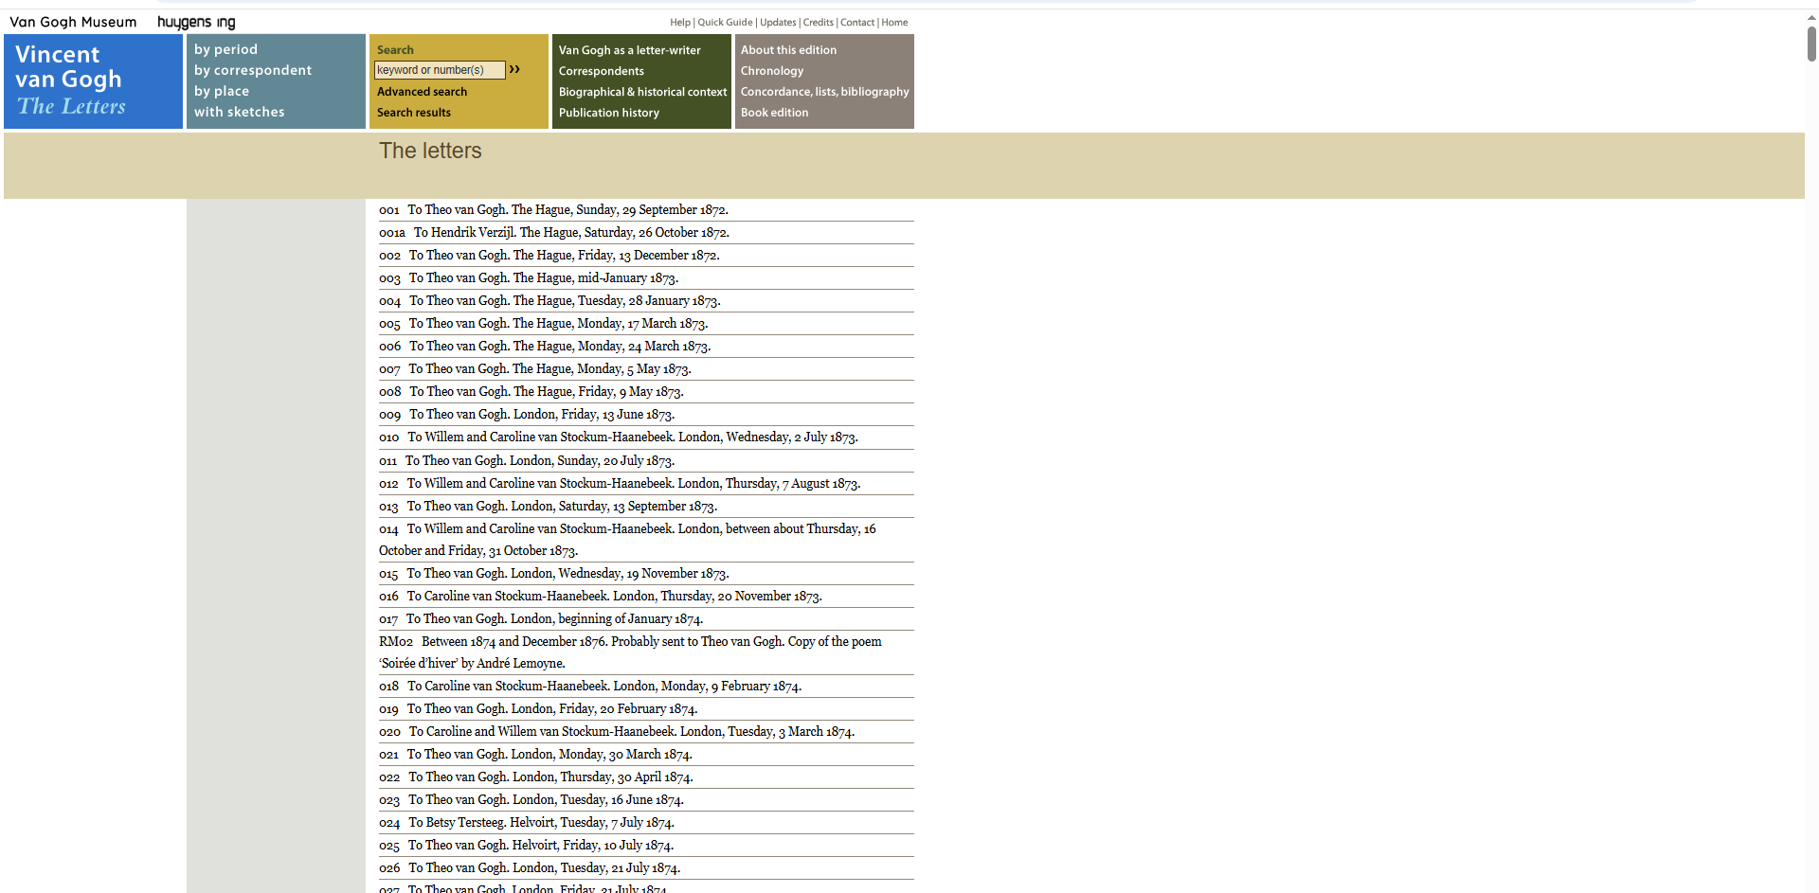
Le edizioni digitali: cosa sono?
https://vangoghletters.org/vg/letters.html

Slide 6
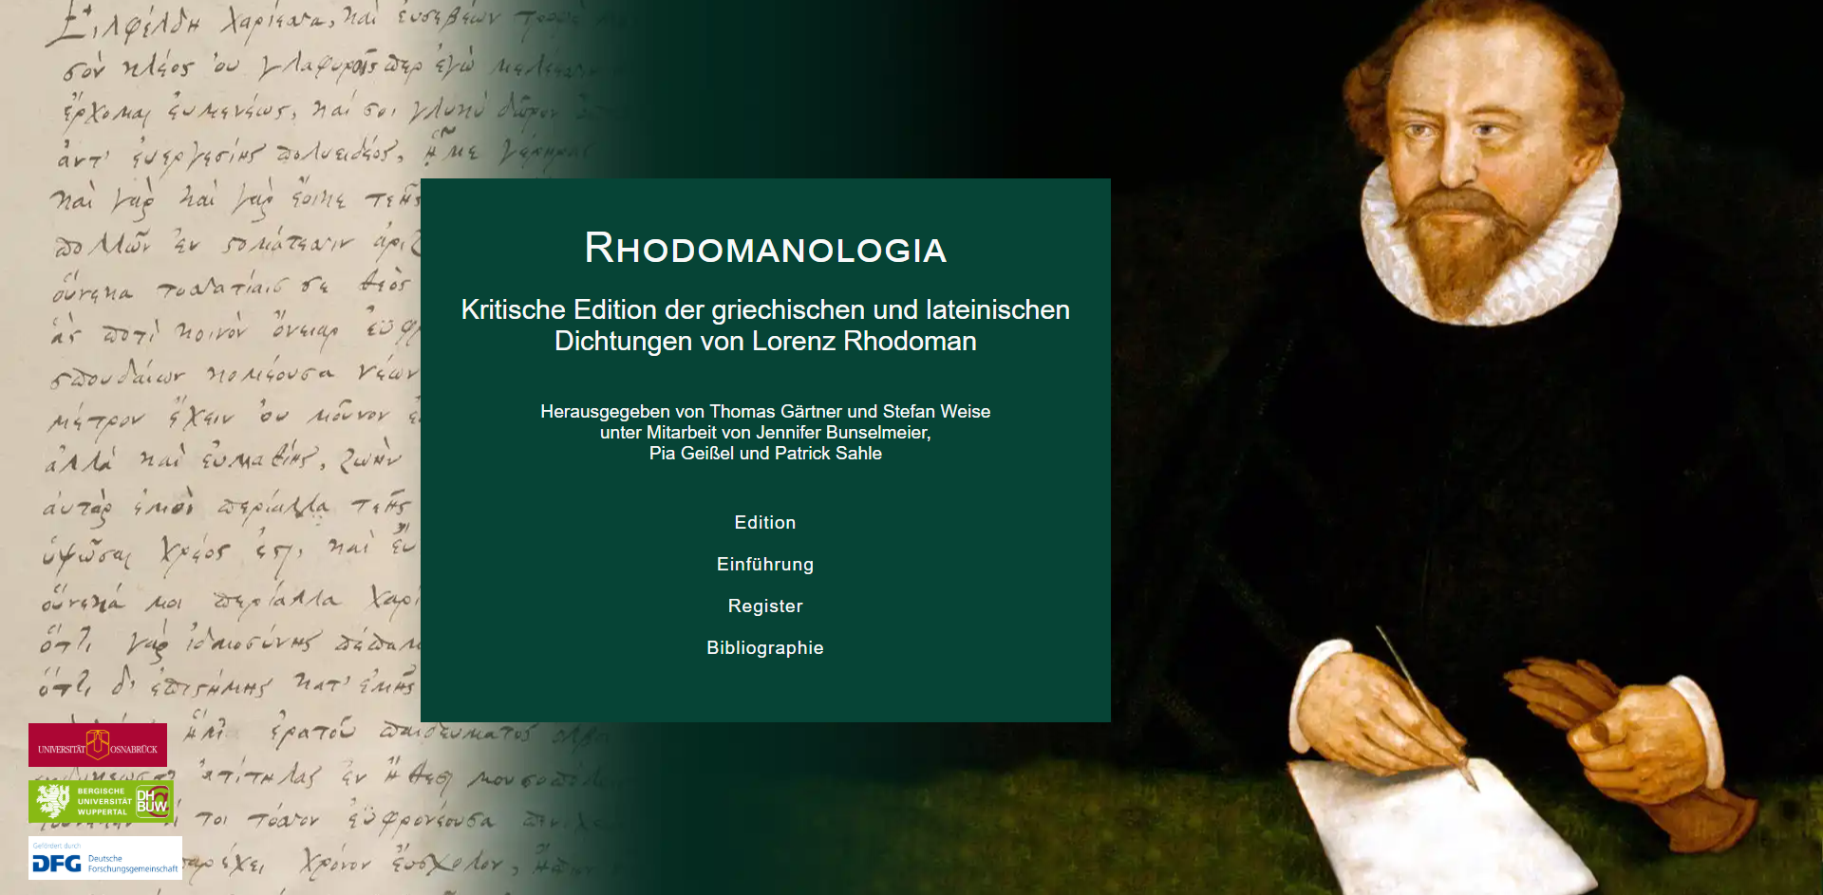
Le edizioni digitali: cosa sono?
https://www.rhodomanologia.de/

Slide 7
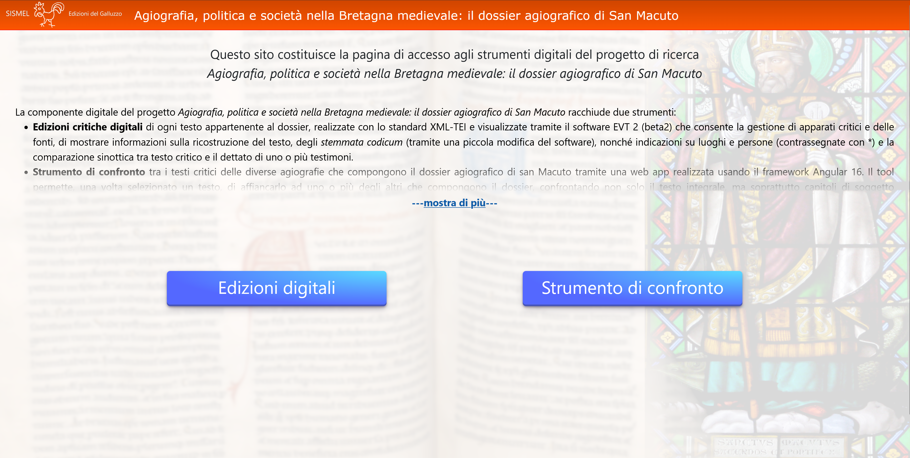
Le edizioni digitali: cosa sono?
http://dossiersanmacutodigitale.sismelfirenze.it/

Slide 8
Un nuovo paradigma
Oltre i limiti della carta
Apparati completi
Testi multipli
Rapporto testo-immagine
Minori costi per il lettore e ampia diffusione
Possibilità di aggiornare i risultati
Rischio di nascondersi dietro allo strumento (New Philology, archivi digitali) e di diventare archivisti più che editori
Problemi:
Progetti di grandi dimensioni, conoscenze informatiche
Obsolescenza
Controllo dei contenuti

Slide 9
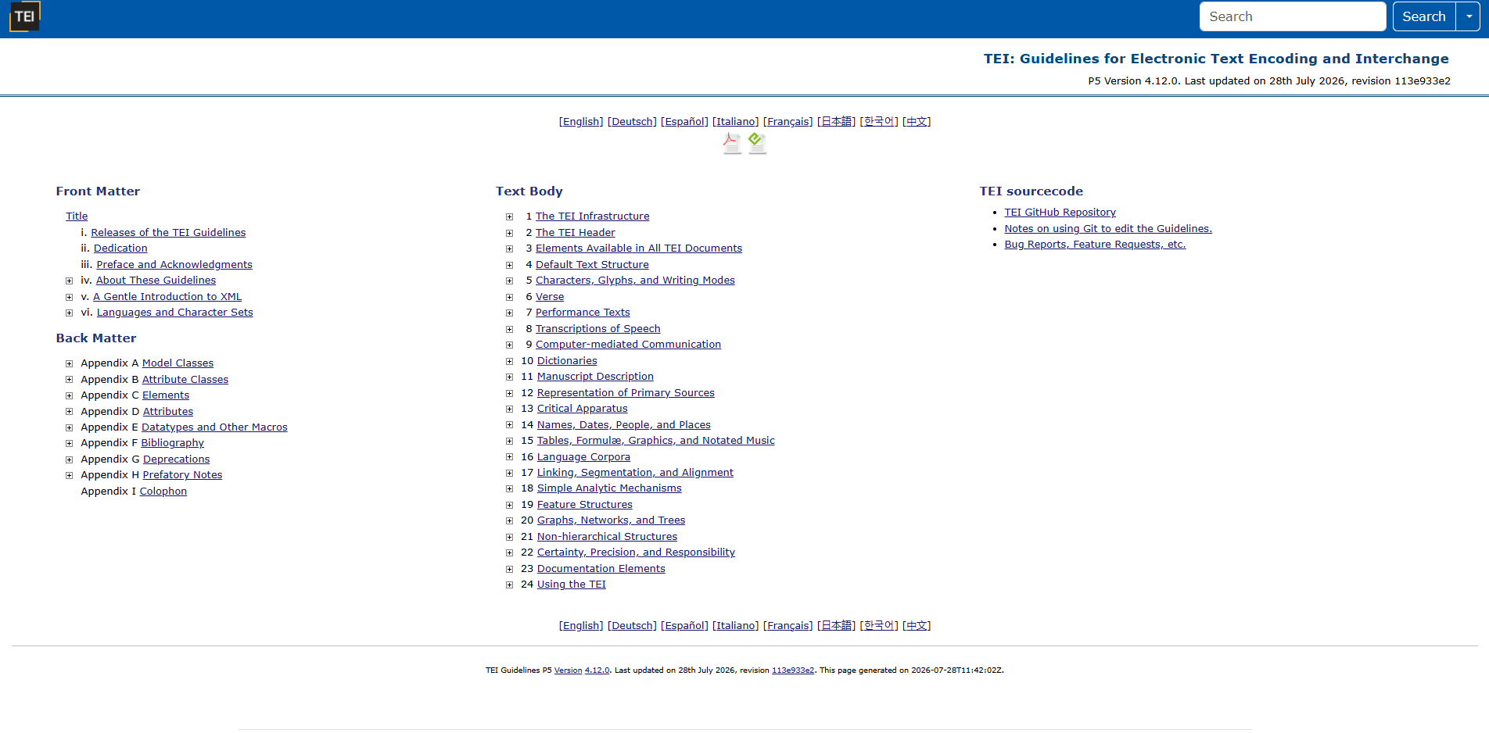
Il linguaggio di marcatura XML-TEI
https://www.tei-c.org/

Slide 10
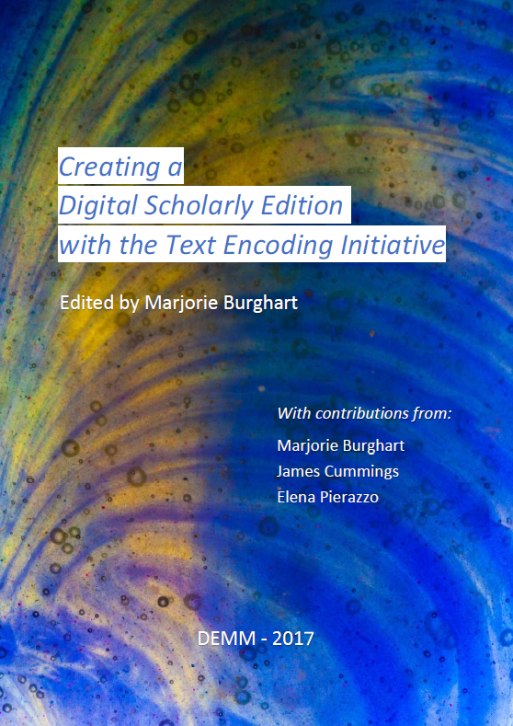
Il linguaggio di marcatura XML-TEI

Slide 11
Il linguaggio di marcatura XML-TEI
<TEI>: Contiene l’intero documento.
<teiHeader>: Raccoglie i metadati dell’edizione.
  <fileDesc>: Descrizione bibliografica del file.
    <titleStmt>: Titolo e responsabilità dell’edizione.
      <title>: Titolo dell’opera.
      <author>: Autore dell’opera.
      <editor>: Curatore dell’edizione.
    <publicationStmt>: Informazioni sulla pubblicazione o distribuzione.
    <sourceDesc>: Descrizione delle fonti utilizzate.
  <encodingDesc>: Informazioni sui criteri di codifica.
    <editorialDecl>: Criteri editoriali, come normalizzazione ortografica, scioglimento delle abbreviazioni e trattamento delle varianti.
<text>: Contiene il testo dell’opera
  <front>: Materiale preliminare facoltativo, come prefazioni o introduzioni.
  <body>: Corpo principale del testo.
    <div>: Divisione strutturale, come un libro o un capitolo; può contenere altre <div>.
      <head>: Titolo della divisione.
      <p>: Paragrafo, per il testo in prosa.
      <lg>: Gruppo di versi, per il testo poetico.
        <l>: Singolo verso.
  <back>: Materiale finale facoltativo, come appendici, glossari o indici
https://www.tei-c.org/

Slide 12
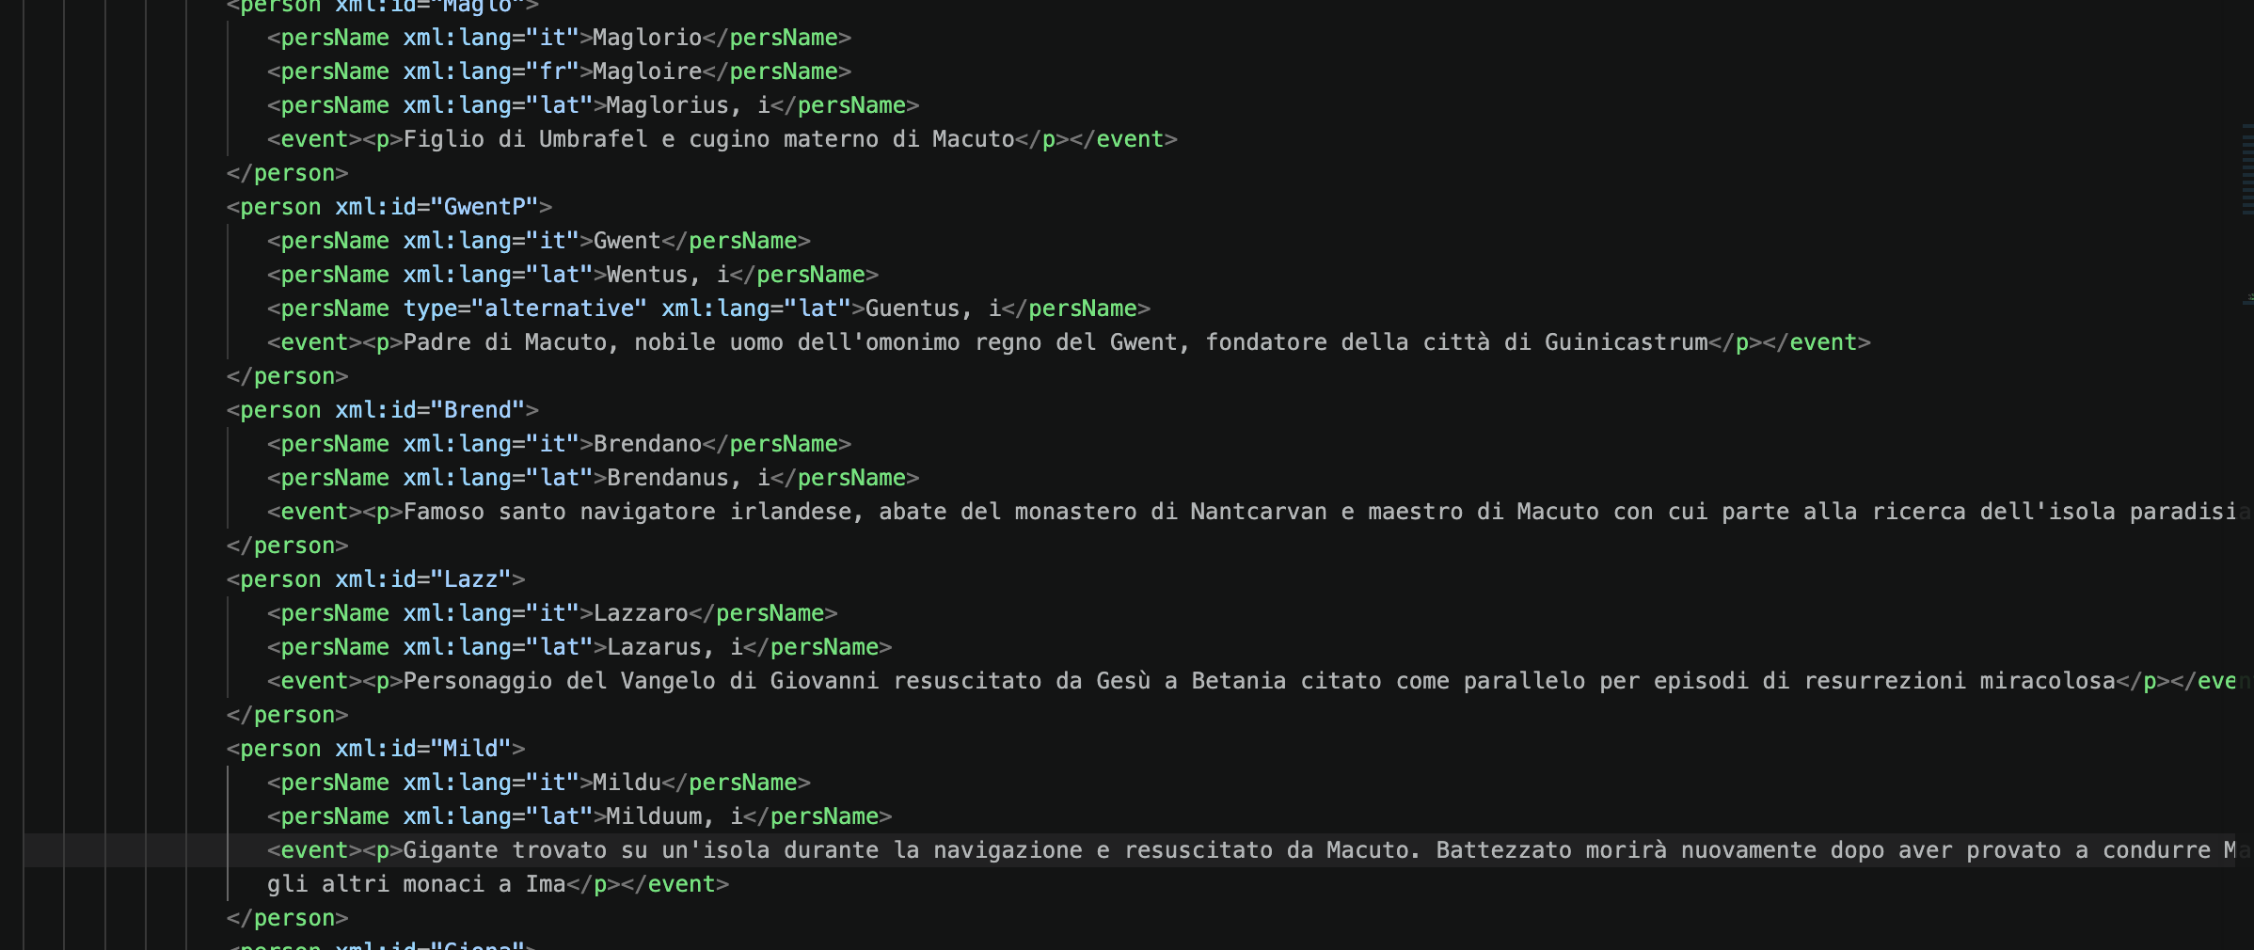
Il linguaggio di marcatura XML-TEI
https://www.tei-c.org/

Slide 13
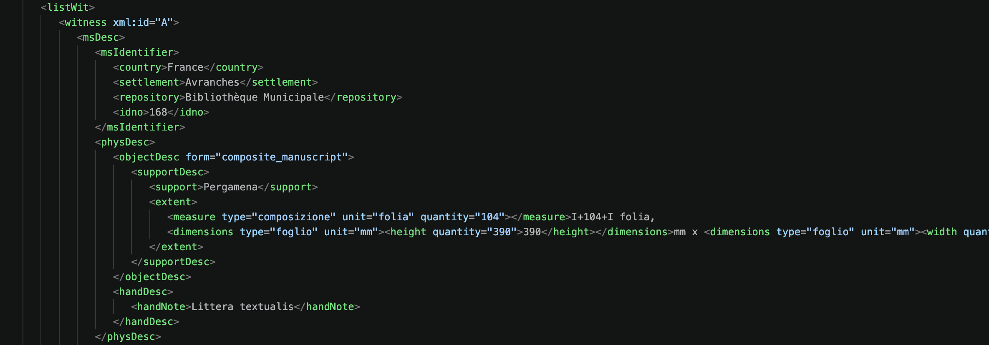
Il linguaggio di marcatura XML-TEI
https://www.tei-c.org/

Slide 14
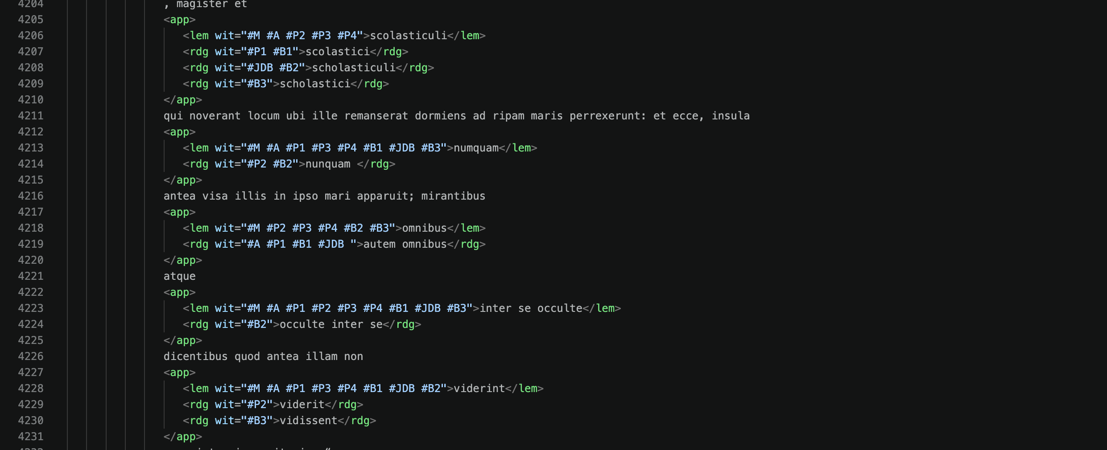
Il linguaggio di marcatura XML-TEI
https://www.tei-c.org/

Slide 15
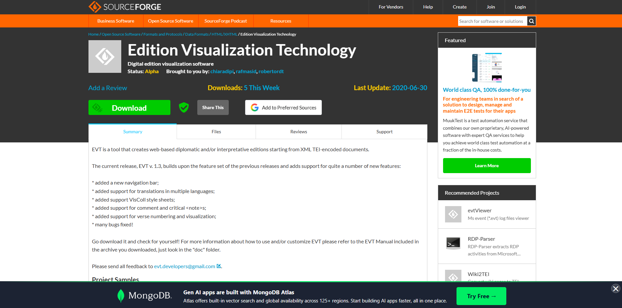
I parser e la pubblicazione
https://sourceforge.net/projects/evt-project/

Slide 16
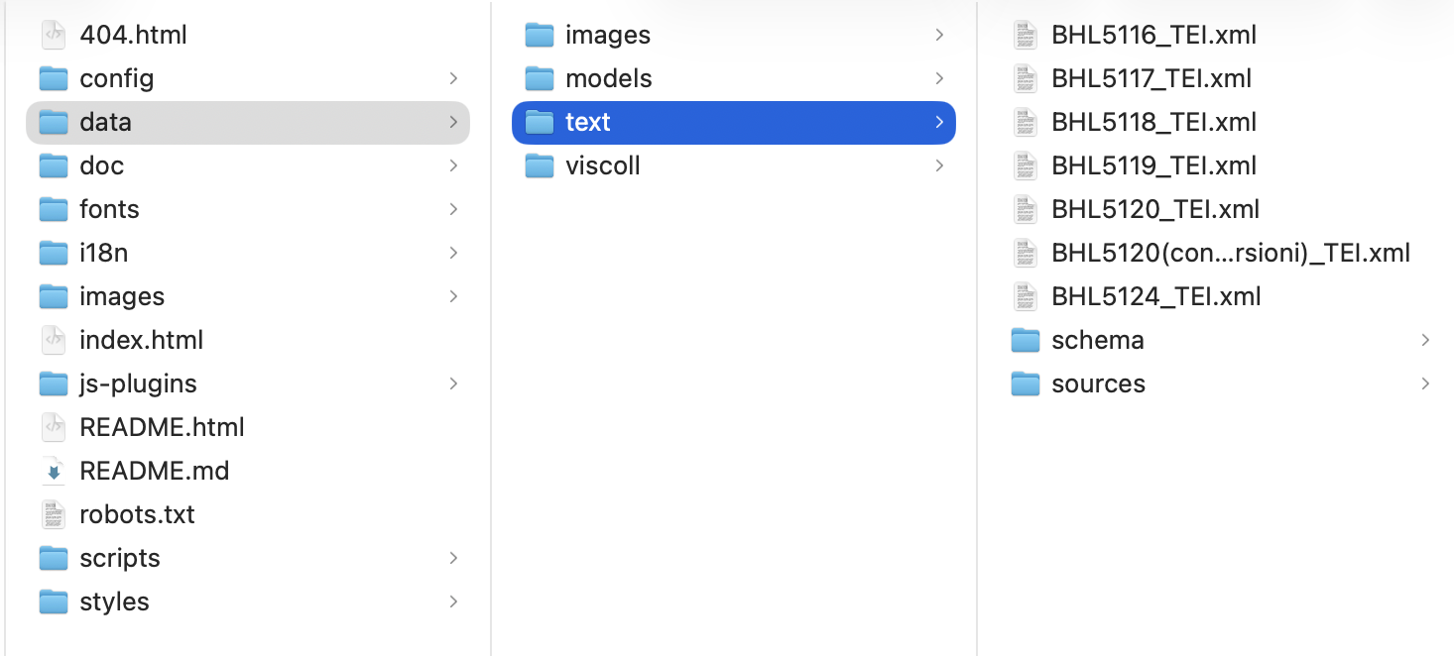
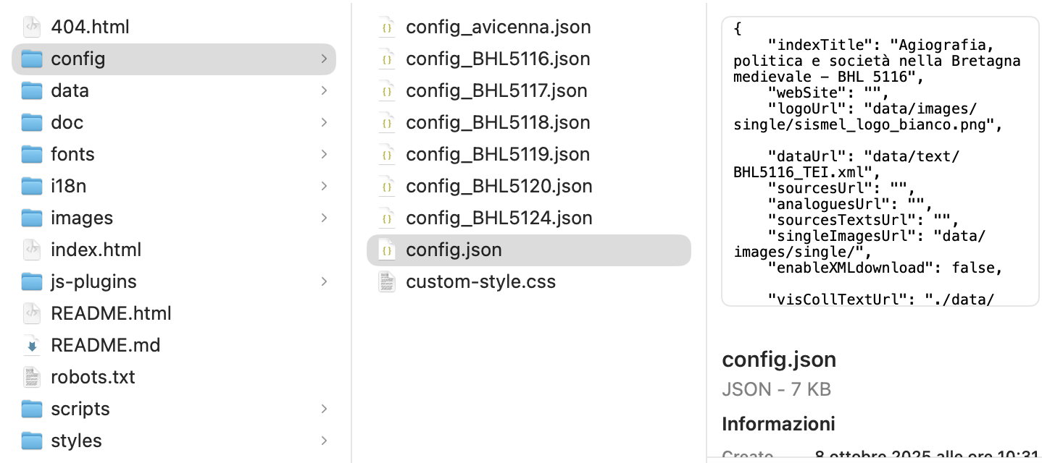
I parser e la pubblicazione
Struttura della cartella EVT

Slide 17
… e chatbot
Ciao Chat.gpt, potresti farmi l’edizione digitale del De consolatione philosophiae di Boezio?

Slide 18
Considerazioni generali
Non riproducibilità del risultato
(modello non deterministico)
Risultati temporanei e privati
Come posso verificare i risultati
Allucinazioni (black-box) e bias (data set non controllato)
Importanza del prompt engineering
(persona prompting, emotional prompting, reflection prompting, chain of though …)

Slide 19
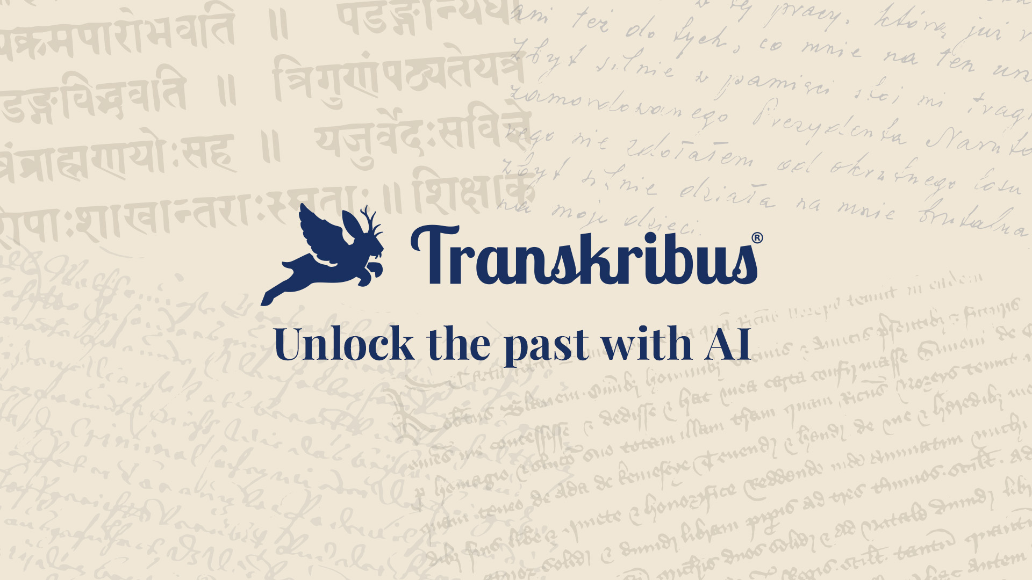
Trascrizione delle fonti
HTR (OCR + LLM)
Risultati ottimi 99,8% (ma controllo umano sempre necessario)
Dimensioni data set (supermodelli, modelli pubblici)
Apprendono lo scioglimento delle abbreviazioni
Grandi difficoltà nella normalizzazione grafica
Non è un chatbot ma uno strumento ad hoc
E se chiedessi a un chatbot? (Scholger M., Bleier R, 2026)
Righe di testo saltate
Abbreviazioni non sciolte o sciolte in modo inesatto
Parole non abbreviate interpretate come se lo fossero
Allucinazioni
Grandi difficoltà nella normalizzazione della grafia
Strumenti ad hoc basati sul machine learning:
TransNormer
(Yannick Bracke - Accademia delle scienze di Berlino)

Slide 20
Collazione e recensio
Risultati deludenti (Beshero-Bondar E., 2023; Cummings J., 2025)
Difficoltà nell’allineamento del testo per rilevare le varianti
Recensio: varianti minori considerate sostanziali e varianti di grande importanza considerate poco utili
I chatbot hanno un altro scopo!
Mancano studi che considerino la creazione di applicazioni LLM dedicate e del machine learning

Slide 21
Codifica
Grandi opportunità
Retro-digitalizzazione
banche dati di testi interoperabili e standardizzate
Named-entities: molto più efficaci degli NLP nel riconoscimento dei riferimenti non rigidi
  Riferimenti e archivi bibliografici
  Mappe di rapporti

Slide 22
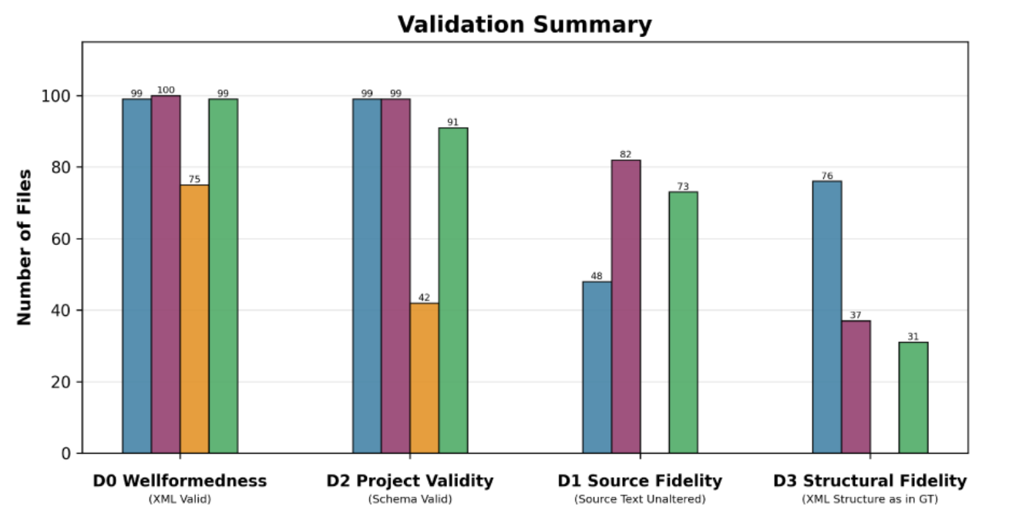
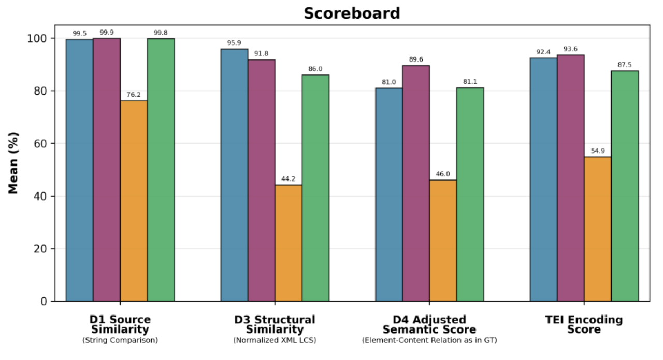
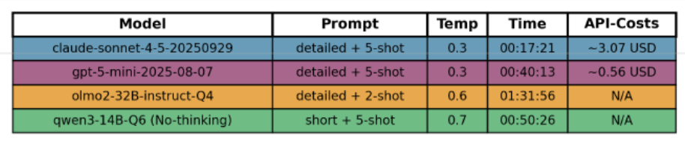
Codifica
Risultati nella codifica (Strutz S., 2026; Galka S., Vogeler G., 2025)
Modelli open weight vs modelli open source
Codice XML-TEI ben formato
Ancora basse fedeltà alla fonte, accuratezza semantica e interpretazione della struttura dei testi
Tendenza a inventare tag
Rimedi (Pollin C. et alii, 2025; Scholger M., Bleier R, 2026)
Esportazione dei documenti in HTML
Tecninche RAG (Retrival Augmented Generation)
Strumenti dedicati basati sul machine learning (TeiCrafter, TEI Scholar o TEI Lex 0 Converter )

Slide 23
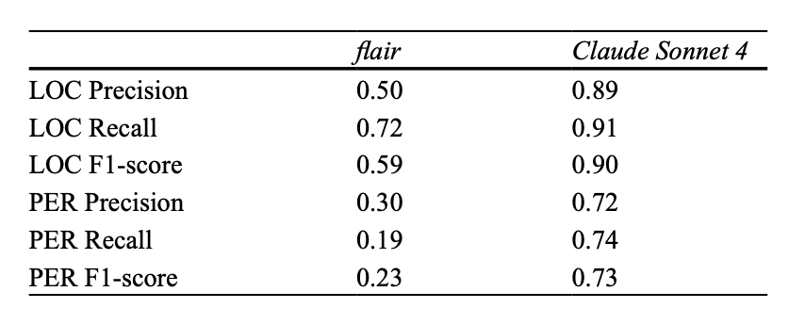
Codifica delle Named-entities
Risultati NER-Named Entities Recognition (Pollin C. et alii, 2025; Scholger M., Bleier R, 2026)
Alta capacità di riconoscimento di elementi non rigidi (anche in lingue diverse)
Risultati inventati (personaggi collegati a identificatori inesistenti, biografie inesatte…)
Bias (maggior attenzione a personaggi occidentale, stereotipi…)
Galka S., Vogeler G., 2025

Slide 24
Parsing, sintesi e traduzione
Parsing per visualizzazione grafica della marcatura XML-TEI: risultati buoni ma non ancora sufficienti a poter fare a meno di competenze informatiche (Cummings J., 2025)
Risultati già ottimi nei compiti di traduzione e sintesi (al di là delle allucinazioni sempre possibili)
Accessibilità
Archiviazione e organizzazione

Slide 25
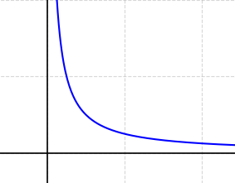
Conclusioni
- I chatbot non sono (ancora) in grado di creare edizioni critiche digitali e non senza l’intervento umano, ma non sono stati pensati per fare questo. Tuttavia gli LLM mostrano capacità interessanti
- Il livello 0 di errore non sarà mai raggiungibile, esisterà sempre un rischio di allucinazioni
- Già oggi se usato con i prompt corretti e sottoposto al controllo umano, uno strumento ancora in una fase iniziale del suo sviluppo e non pensato per questo scopo, è in grado di ottenere risultati notevoli e fornire un valido aiuto al filologo velocizzando notevolmente il lavoro. Cosa si otterrà sviluppando applicativi appositi o applicando il machine learning alle edizioni con data-set di grandi dimensioni?

Slide 26
Conclusioni: dilemmi etici
- Consumi e impatto ambientale
- Totale dipendenza dai colossi informatici privati
- Privacy e possesso dei risultati di ricerca (caso NYT vs Open AI/ Microsoft)
- Rischio di perdita di controllo umano sui modelli generativi avanzati (Y. Bengio)
- Oggi le competenze necessarie per creare un’edizione critica rimangono in mani “umane” e “accademiche” ma, l’allenamento di una IA complessiva per ricostruire i testi a partire dai manoscritti producendo edizioni è teoricamente possibile; richiederebbe però la collaborazione dei componenti del mondo accademico e della ricerca per creare uno strumento di cui non comprenderanno il funzionamento e che in molti casi li sostituirà. Lo vogliamo? È etico impedirlo, se questo rappresenta l’evoluzione della scienza? Possiamo impedirlo?

Slide 27
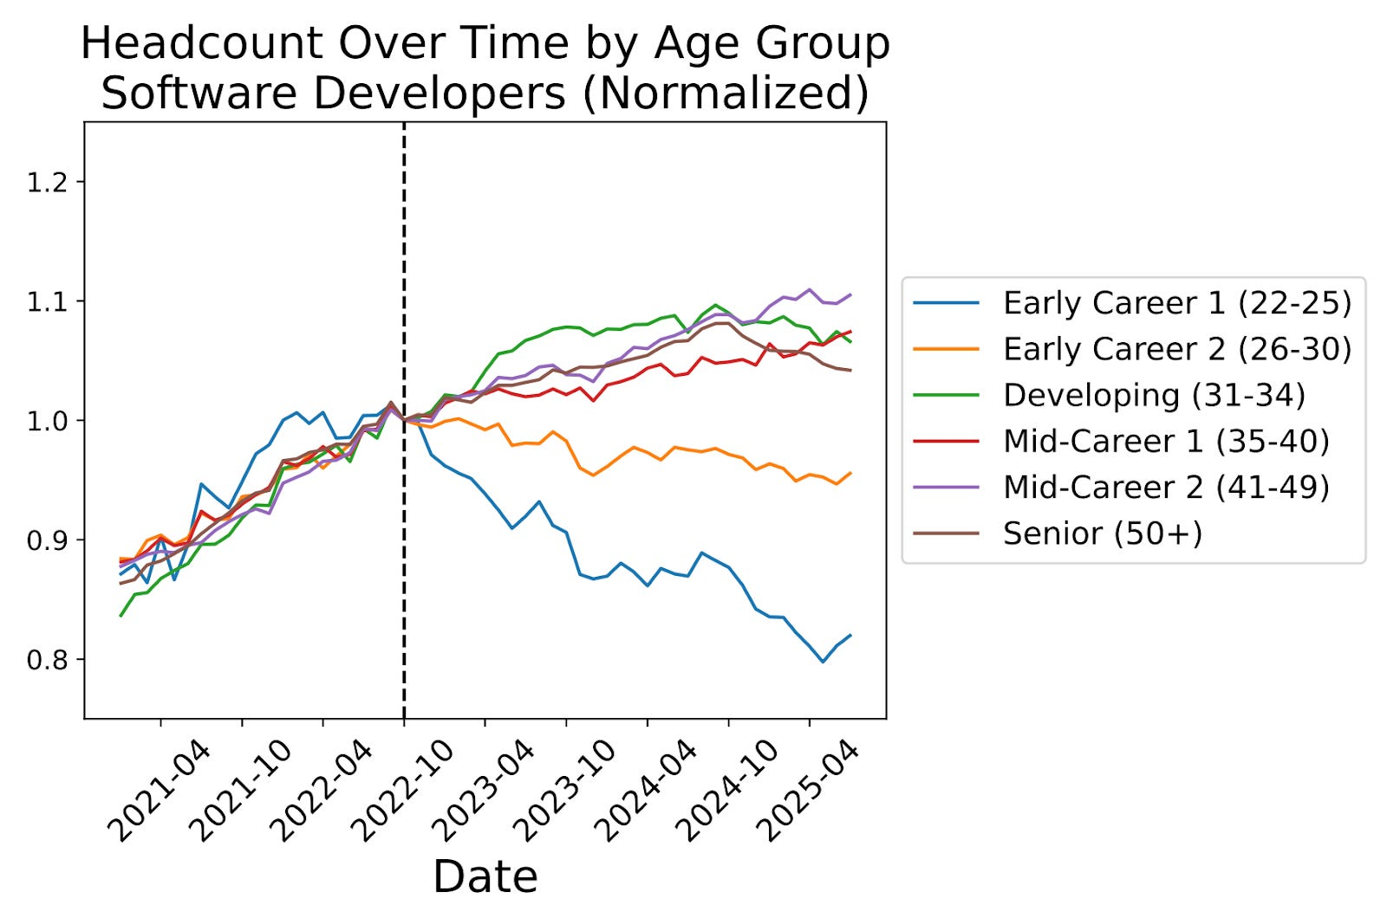
Conclusioni: dilemmi etici

Slide 28
The objective of technological innovation is to reduce human misery, not increase it
Yoshua Bengio, discorso di accettazione del premio Turing 2018

Slide 29
Bibliografia breve
Scholger M., Bleier R., ChatGPT as an Assistant for Digital Scholarly Editing, RIDE 19 (2026)
Pollin et alii, When it was 2024 – Generative AI in the field of digital scholarly editions, Zeitschrift für digitale Geisteswissenschaften, 10 (2025)
Bracke Y., LLM-basierte Normalisierung historischer Schreibweisen, in DHd (ed.): Workshop: Generative KI, LLMs und GPT bei digitalen Editionen, Passau 27.02.2024
Beshero-Bondar, E., Declarative Markup in the Time of “AI”: Controlling the Semantics of Tokenized Strings. Proceedings of Balisage, The Markup Conference, 28 (2023)
Cummings J., The Future is already here Navigating the New Frontiers of Digital Scholarly Editing in an Age of HTR and AI, Philologia Hispalensis XXXIX (2025)
Galka S., Vogeler G., Annotating projecting and interpreting named entities in digital scholarly editions with LLMs, International Journal of Digital Humanities 7 (2025)
Strutz S., A Multi-Dimensional Evaluation Framework for Assessing LLM Performance in TEI Encoding, Journal of Open Humanities (2026)

